Slide 1
都市計画と環境
国土交通省 都市局 都市計画課
令和７年３月更新

Slide 2
目次
Ⅰ. 都市の低炭素化に向けた取組み
Ⅱ. 環境影響評価（環境アセスメント）

Slide 3
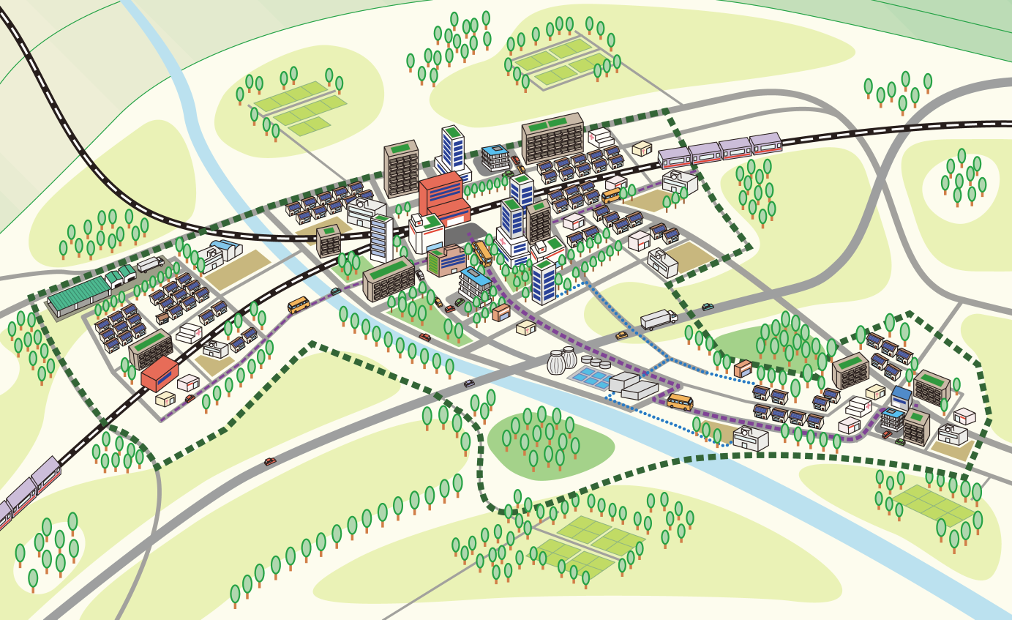


１．都市の低炭素化に向けた取組み
都市の低炭素化の促進に関する法律 （平成24年9月5日公布/12月4日施行）
背 景
東日本大震災を契機とするエネルギー需給の変化や国民のエネルギー・地球温暖化に関する意識の高揚等を踏まえ、市街化区域等
における民間投資の促進を通じて、都市・交通の低炭素化・エネルギー利用の合理化などの成功事例を蓄積し、その普及を図ると
ともに、住宅市場・地域経済の活性化を図ることが重要
法律の概要
●基本方針の策定（国土交通大臣、環境大臣、経済産業大臣）
●民間等の低炭素建築物の認定
●低炭素まちづくり計画の策定（市町村）
【認定低炭素住宅に係る所得税等の軽減】
都市機能の集約化
・所得税（住宅ローン減税）
居住年 | 最大減税額引き上げ（13年間）
R4年度～ | 455万円（一般273万円）
○病院・福祉施設、共同住宅等の集約整備
民間事業の認定制度の創設
○民間等による集約駐車施設の整備
建築物の新築等時の駐車施設附置義務の特例
○歩いて暮らせるまちづくり
（歩道・自転車道の整備、バリアフリー化等）
公共交通機関の利用促進等
・所得税（投資型減税）
標準的な係り増し費用の10％を所得税額から控除（最大減税額65万円）
○バス路線やＬＲＴ等の整備、共同輸配送の実施
バス・鉄道等の各事業法の手続特例
○自動車に関するＣＯ２の排出抑制
・登録免許税
登記 | 登録免許税率引き下げ
保存 | 0.1%（一般0.15%）
移転 | 0.1%（一般0.3%）
【容積率の不算入】
低炭素化に資する設備（蓄電池、蓄熱槽等）について通常の建築物の床面積を超える部分
【認定のイメージ】
〈戸建住宅イメージ〉
常時換気システム
天井：高性能
グラスウール
高効率
エアコン
太陽光発電パネル
緑・エネルギーの面的管理・利用の促進
外壁：高性能グラスウール
南窓の軒ひさし
＋
建築物の低炭素化
○ＮＰＯ等による緑地の保全及び緑化の推進
樹林地等に係る管理協定制度の拡充
○未利用下水熱の活用 民間の下水の取水許可特例
○都市公園・港湾隣接地域での太陽光発電、蓄電池等の設置
占用許可の特例
○民間等の先導的な低炭素建築物・
住宅の整備
連続する
防湿気密層
東西窓の日除け
窓：複層ガラス
（可能なら断熱サッシ）
高効率給湯器
床：高性能
グラスウール
等

Slide 4
１．都市の低炭素化に向けた取組み
「都市の低炭素化の促進に関する法律（エコまち法）」の概要
■まちづくりに地球環境に優しい暮らし方や少子高齢社会における暮らしなどの新しい視点を持ち込み、住民や民間事業者と一体となって、コンパクトなまちづくりに取り組んでいただくための第一歩として「都市の低炭素化の促進に関する法律（エコまち法）」を制定。
都市の低炭素化の目標
（基本方針記載事項）
【都市機能の集約化と公共交通の利用促進】
◇都市機能の集約化と公共交通機関の利用促進等により、移動等に係るエネルギー使用の削減につながり、高齢者にも暮らしやすい生活空間を創出するまちづくり
【建築物の省エネ化やエネルギーの効率的利用】
◇建築物の省エネルギー性能等の向上、非化石エネルギーの利用促進等により都市のエネルギーシステムを効率化、低炭素化するまちづくり
【みどりの保全・創出】
◇都市機能の拡散を抑制し、二酸化炭素の吸収源となる都市のみどりを積極的に保全、創出するまちづくり

Slide 5
１．都市の低炭素化に向けた取組み
「低炭素建築物の認定制度」の概要
■都市の低炭素化の促進に関する法律で定める低炭素建築物は、建築物における生活や活動に伴って発生する二酸化炭素を抑制するための低炭素化に資する措置が講じられている、市街化区域内等に建築される建築物を指す。
  ≪低炭素建築物として認定を受けるための条件≫
  以下の３つの条件全てを満たす建築物について、所管行政庁に認定申請を行うことにより、低炭素建築物としての認定を受けることが可能である。
  省エネルギー基準を超える省エネルギー性能を持つこと、かつ低炭素化に資する措置を講じていること。
  都市の低炭素化の促進に関する基本的な方針に照らし合わせて適切であること。
  資金計画が適切なものであること。
  ≪省エネルギー性能≫（必須項目）
  省エネ法の省エネ基準に比べ、一次エネルギー消費量（家電等のエネルギー消費量を除く）が△１０％以上となること。
  ≪低炭素化に資する措置≫（選択的項目）
  HEMS等の導入、節水対策等、躯体の低炭素化、ヒートアイランド対策の措置のうち２項目以上を講じていること。
≪認定によるインセンティブ≫
容積率の不算入
低炭素化に資する設備（蓄電池、蓄熱槽等）について通常の建築物の床面積を超える部分
→延床面積の２０分の１が上限
所得税等の軽減
居住年 | 所得税（ローン減税）最大減税額引き上げ(10 年間) | 所得税（投資型）最大減税額
Ｈ26年4月～R３年12月 | ５００万円（一般４00万円） | ６５万円
登録免許税率引き下げ（ ～ R４年３月 ）
保存登記 0.1％（一般0.15％） | 移転登記 0.1％（一般0.3％）

Slide 6
１．都市の低炭素化に向けた取組み
「低炭素まちづくり計画」（エコまち計画）の概要
■『エコまち計画』は、都市の低炭素化に向けた取組を後押しし、また、民間投資を促進するために、市町村が目指すビジョンや具体的な取組みを示すものであり、低炭素まちづくりのマスタープランとしての性格を有する計画。
  ≪低炭素まちづくり計画の特徴≫
  低炭素まちづくり計画を通じて、まちづくりと公共交通等を一体的に計画し、様々な施策を総合的に取り組むことができる、新たな仕組み。
  民間や住民の方々が主役となって、行政がこれら方々の取り組みをサポート・コーディネートする、新たな官民協同によるまちづくりの仕組み。
  それぞれの地域の実情や、まちの規模等に応じて、柔軟に使うことができる仕組み。
低炭素まちづくり協議会
市町村は、計画の策定に当たっての協議や計画の実施に係る連絡調整等を行う法定協議会として、「低炭素まちづくり協議会」を設置することが可能。
  ≪低炭素まちづくり計画の記載事項≫
  計画の区域【必須】
  計画の目標
  計画の目標を達成するために必要な事項
  計画の達成状況の評価に関する 事項
  計画期間
●想定される主な構成員
計画を作成しようとする市町村 | ・計画に位置付けられる施策の担当部署 （都市計画、公共交通、環境等）
計画及び実施に関し密接な関係を有する者 | ・事業の実施主体となりうる事業者 （公共交通事業者、貨物運送事業者、 ディベロッパー、ＮＰＯ等） ・事業実施に当たり事前の調整が必要となる者 （公安委員会、道路管理者等）
市町村が必要と認める者 | ・都道府県、学識経験者、地域住民 等

Slide 7
１．都市の低炭素化に向けた取組み
：計画区域
：集約の拠点となる地域
≪参考≫低炭素まちづくり計画のイメージ

Slide 8
１．都市の低炭素化に向けた取組み
低炭素まちづくり計画の目標
（１）将来ビジョン
自家用車に過度に頼らない高齢者や子育て世帯にも暮らしやすいまちなど、目指すべき都市の将来ビジョンを目標として設定。
（２）将来ビジョンの実現に向けた計画目標
将来ビジョンの実現に向けて、各種の施策、事業等を計画的かつ体系的に実施する観点から、計画期間内に達成すべき到達点を計画目標として設定。
①まちづくり目標
公共交通の機関別分担率、集約地域の人口集積率など、都市構造分野、都市交通分野など分野別を基本に定量的な数値目標を設定。
②二酸化炭素排出削減・吸収目標
まちづくり目標の実現、各種施策の実施により達成すべき二酸化炭素排出削減・吸収量を目標として設定。
［目標設定に当たっての留意事項］
○将来ビジョンの設定に当たっては、各種の関連計画における将来像や長期目標等との整合性に留意する必要があること、この観点から、既往の計画で示されている目標値を活用することも考えられること。
○目標には、換算が可能な限りにおいて各施策等の実施による二酸化炭素削減・吸収効果を目安として示すことも望まれますが、この場合、地方公共団体実行計画における二酸化炭素削減目標量等と関連づけて記載することが推奨されること。

Slide 9
１．都市の低炭素化に向けた取組み
低炭素まちづくり計画作成マニュアル （平成２４年１２月作成）
○平成24年12月に都市の低炭素化の促進に関する法律が施行され、同法に基づく「低炭素まちづくり計画」が作成され、同計画に基づき、総合的かつ計画的な都市の低炭素化の取組みの推進が期待されるところ。
○地球温暖化対策の推進に関する法律に基づく地方公共団体実行計画に適合した上で、都市の低炭素化を促進していくためのマスタープランともなる低炭素まちづくり計画の作成を国が支援する観点から、当該計画の作成手順、計画記載事項や留意点について国土交通省・環境省・経済産業省が地方自治体向けにまとめたもの。
  ≪マニュアルの構成≫
  低炭素まちづくり計画の意義・目的
  ⇒計画全般に関する基本的事項、計画作成に際しての留意点、関連計画との関係
  低炭素まちづくり計画作成の流れ
  ①計画作成の流れ
  ⇒計画区域等の検討、関係者との協議、計画の公表、計画の変更
  ②計画記載事項
  ⇒計画区域、計画の目標、計画の目標を達成するための事項、計画の達成状況の評価に関する
  事項、計画期間
  ③計画作成上の留意事項
  ⇒関係者協議等
  低炭素まちづくり協議会の運営について
  ⇒協議会の目的、協議会の設置（構成員、協議会の留意事項等）
  集約都市開発事業の認定
  ⇒認定の流れ、認定基準、認定事業による支援措置等

Slide 10
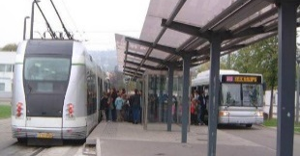
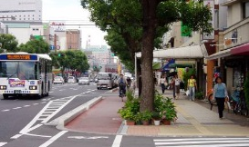
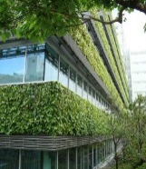
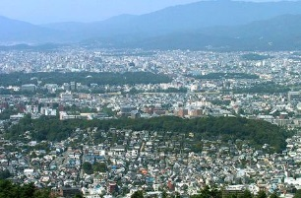
１．都市の低炭素化に向けた取組み
低炭素まちづくり実践ハンドブック （平成25年12月作成）
○エコまち法制定を機に、平成22年8月に策定・公表した「低炭素都市作りガイドライン」を再構成し、地方自治体における低炭素まちづくりの取組みを支援する技術的指針として、国土交通省都市局において策定。
○ハンドブックには、低炭素まちづくりの意義、コンセプト、具体の施策、取組や各種の施策によるCO2削減・吸収効果の具体的推計手法等を記載。
ハンドブックの主な活用目的
◇低炭素まちづくり計画の作成 ◇都市計画マスタープランの改定等における都市全体の検討
◇都市・地域総合交通戦略の策定、都市整備事業の検討 ◇温対法実行計画策定におけるまちづくり施策の検討
◇低炭素まちづくりにかかる各種施策効果の分析・検討
Ⅰ．序論
Ⅱ．低炭素まちづくりに向けた施策・取組
■今後のまちづくりの方向性
都市構造・交通分野
考え方その１
少子・高齢化の進展
厳しさを増す財政状況
深刻さを増す地球温暖化問題
□ 集約型都市構造への転換
□ 道路整備（走行速度改善）
□ 自動車交通需要の調整
□ 公共交通の整備、利用促進
乗り継ぎしやすい交通結節点
市街地の自転車道
コンパクトで低炭素型のまちづくり
エネルギー分野
考え方その２
■低炭素まちづくりのコンセプト
□ エネルギー負荷を削減するための対策
□ エネルギーの利用効率を高めるための対策
□ 未利用エネルギーを活用するための対策
□ 再生可能エネルギーを活用するための対策
エネルギー分野
建築物の省ｴﾈ化やｴﾈﾙｷﾞｰの効率的利用
太陽エネルギーの利用
河川水温度差エネルギー利用
考え方その３
みどり分野
都市構造・交通分野
都市機能の集約化と公共交通の利用促進
□ 都市計画・条例等に基づく施策
□ 公園緑地の整備と都市緑化の推進施策
□ みどりの管理・育成施策
□ 大規模な緑地の保全と適正な管理
□ ヒートアイランド対策 等
みどり分野
緑の保全・創出
壁面緑化
大規模な緑地の保全
■低炭素まちづくりの手順の基本的考え方
【参考】施策別のCO_{２}削減・吸収効果の具体的推計手法

Slide 11
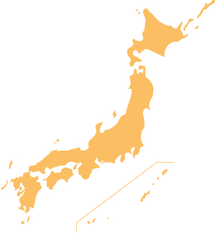
時点更新済み
（都市数変化なし）
１．都市の低炭素化に向けた取組み
低炭素まちづくり計画作成都市： ２６都市
（令和６年１２月３１日時点）
北海道名寄市
平成26年3月20日作成（計画期間：10年間）
北海道下川町
平成25年3月22日作成（計画期間：10年間）
栃木県宇都宮市
令和2年7月30日作成（計画期間：6年間）
東京都中野区
平成29年12月28日作成（計画期間：15年間）
福島県郡山市
平成28年3月31日作成（計画期間：令和12年度）
東京都八王子市
平成28年8月1日作成（計画期間：10年間）
茨城県守谷市
平成26年7月14日作成（計画期間：10年間）
長野県小諸市
平成25年3月15日作成（計画期間：令和17年度）
埼玉県さいたま市
平成26年7月2日作成（計画期間：令和2年度）
滋賀県近江八幡市
平成26年3月31日作成（計画期間：令和12年度）
埼玉県志木市
平成26年7月31日作成（計画期間：令和32年度）
大阪府吹田市
平成27年3月26日作成（計画期間：10年間）
千葉県柏市
平成27年8月24日作成（計画期間：令和12年）
兵庫県川西市
平成25年3月15日作成（計画期間：10年間）
東京都江東区
平成25年10月18日作成（計画期間：令和2年度）
山口県宇部市
平成27年3月31日作成
（計画期間：10年間）
東京都港区
平成27年10月21日作成（計画期間：令和2年度）
東京都渋谷区
平成26年6月25日作成（計画期間：5年間）
福岡県北九州市
平成26年3月31日作成
（計画期間：令和2年度）
神奈川県川崎市
令和2年3月31日作成（計画期間：令和12年度）
神奈川県茅ヶ崎市
平成27年3月31日作成（計画期間：10年間）
神奈川県小田原市
平成26年9月30日作成（計画期間：令和32年度）
鹿児島県薩摩川内市
平成26年3月28日作成
（計画期間：5年間）
愛知県安城市
平成26年3月31日作成
（計画期間：7年間）
愛知県東郷町
平成26年3月14日作成
（計画期間：10年間）
愛知県長久手市
平成25年5月31日作成（計画期間：令和5年度）

Slide 12
目次
Ⅰ. 都市の低炭素化に向けた取組み
Ⅱ. 環境影響評価（環境アセスメント）

Slide 13
２．環境影響評価（環境アセスメント）
環境影響評価（環境アセスメント）とは？
人が豊かな暮らしをするために必要な開発事業であっても、環境に重大な影響を与えてはならず、重大な環境影響を防止するためには、事業の内容を決めるに当たって、事業の必要性や採算性だけでなく、環境の保全についてもあらかじめよく検討することが重要。
環境アセスメントとは、開発事業の内容を決めるに当たって、それが環境にどのような影響を及ぼすかについて、あらかじめ事業者自らが調査・予測・評価を行い、その結果を公表して一般の方々、地方公共団体などから意見を聴き、それらを踏まえて環境の保全の観点からよりよい事業計画を作り上げていこうという制度。
いろいろな観点から検討
総合的に判断
よりよい事業計画
事業の構想
安全性
必要性
採算性
環境配慮→環境影響評価

Slide 14
２．環境影響評価（環境アセスメント）
環境影響評価法制定の背景
（平成9年6月制定、平成11年6月完全施行）
環境影響評価は、昭和47年の「各種公共事業に係る環境保全対策について」の閣議了解以来、取組が進められ、昭和56年に統一的な制度の確立を目指し「環境影響評価法案」（旧法案）が国会に提出されたが、昭和58年に衆議院の解散に伴って廃案となった。
法案の廃案後、旧法案をベースに昭和59年に「環境影響評価の実施について」が閣議決定（閣議決定要綱）され、政府として統一的なルールに基づく環境影響評価（閣議アセス）を実施することとなり、地方公共団体においても条例・要綱の制定が進められた。
環境影響評価法（H9.6）
その後、平成５年に制定された「環境基本法」において、環境影響評価の推進が位置づけられたことをきっかけに、制度の見直しに向けた検討が始まった。
その結果、平成9年2月に中央環境審議会から環境影響評価の法制化に向けた答申が出され、同年3月に「環境影響評価法」が国会に提出され、同年6月に公布、平成11年6月から完全施行（法アセス）された。（手続は右記のとおり。）
【環境影響評価手続】
方法書
事業実施段階の手続
調査・予測・評価の実施
準備書
評価書

Slide 15
２．環境影響評価（環境アセスメント）
環境影響評価法改正の背景
（平成23年4月改正、平成25年4月完全施行）
環境影響評価法附則第7条においては、「政府は、この法律の施行後10年を経過した場合において、この法律の状況について検討を加え、その結果に基づいて必要な措置を講ずるものとする」としていた。
平成22年の中央環境審議会では、主な検討結果として、事業の早期段階での環境配慮（戦略的環境アセスメント）の法制化の必要性が示された。
改正後 【環境影響評価手続】
事業実施段階前の手続
配慮書手続
平成２３年４月の環境影響評価法改正により、「配慮書手続」及び「報告書手続」が創設 （平成２５年４月施行）
計画段階配慮事項の検討
【アセス法３条の２①】
関係行政機関及び
一般意見の聴取
【アセス法３条の７①】
環境大臣意見
【アセス法３条の５】
配慮書の公表
【アセス法３条の４①】
配慮書手続とは・・・
計画の立案段階の手続として、位置、規模等に関する複数案について、環境保全の観点から調査・予測・評価を行い、その検討結果をまとめた計画段階環境配慮書（配慮書）を作成し公表する手続
主務大臣意見
【アセス法３条の６】
方法書
事業実施段階の手続
調査・予測・評価の実施
準備書
評価書
報告書手続
報告書手続とは・・・
工事中に実施した事後調査や事業で講じた環境保全措置等について、報告書を作成し公表する手続
環境大臣意見
【アセス法38条の４】
環境保全措置等の報告等
【アセス法38条の２①】
報告書の公表
【アセス法38条の３①】
免許権者等意見
【アセス法38条の５】

Slide 16
２．環境影響評価（環境アセスメント）
環境影響評価法の制定等に関する経緯
昭和 ４７年 ６月 「各種公共事業等に係る環境保全対策について」閣議了解
５６年 ４月 環境影響評価法案（旧法案）を国会提出
５８年 １１月 衆議院解散に伴い、旧法案は審議未了・廃案
５９年 ８月 旧法案をベースに「環境影響評価の実施について」閣議決定
６０年 ６月 「都市計画における環境影響評価の実施について」都市局長通達
平成 ５年 １１月 環境基本法制定
８年 ６月 「今後の環境影響評価制度の在り方について」総理から中央環境審議会へ諮問
９年 ２月 中央環境審議会答申
３月 環境影響評価法案を国会提出
６月 環境影響評価法成立
１０年 ６月 主務省令の制定
１１年 ６月 環境影響評価法の完全施行
１８年 ３月 主務省令の改正
２３年 ４月 環境影響評価法改正
２５年 ４月 環境影響評価法完全施行
令和 １年 ７月 環境影響評価法施行令改正

Slide 17
２．環境影響評価（環境アセスメント）
環境アセスメントの対象となる事業
大
規模
小
第1種事業
第2種事業
対象外
アセス必要
要or不要 判定
アセス不要
道路
ダム
・ ・ ・
判定
計13種類の事業
アセス必要
アセス不要
これらのうち
①免許等が必要な事業
②補助金・交付金等が交付される事業
③独立行政法人が行う事業
④国が行う事業
が対象となる。

Slide 18
２．環境影響評価（環境アセスメント）
アセス法対象事業一覧①
 | 第一種事業 | 第二種事業
１ 道路
高速自動車国道 首都高速道路等 一般国道 大規模林道 | すべて ４車線以上はすべて ４車線10km以上 ２車線20km以上 | － － 7.5km以上10km未満 15 km以上20km未満
２ 河川
ダム 堰 湖沼水位調節施設 放水路 | 水面の面積 100ha以上 水面の面積 100ha以上 新たに露出する面積100ha以上 改変面積 100ha以上 | 75ha以上100ha未満 75ha以上100ha未満 75ha以上100ha未満 75ha以上100ha未満
３ 鉄道
新幹線鉄道（規格新線含む） 普通鉄道 軌道（普通鉄道相当） | すべて 10km以上 10km以上 | － 7.5km以上10km未満 7.5km以上10km未満
４ 飛行場 | 滑走路長2500m以上 | 1875m以上2500m未満

Slide 19
２．環境影響評価（環境アセスメント）
アセス法対象事業一覧②
５ 発電所
水力発電所 火力発電所（地熱以外） 火力発電所（地熱） 風力発電所 原子力発電所 太陽電池発電所 | 出力 3万kw以上 出力15万kw以上 出力 1万kw以上 出力 1万kw以上 すべて 出力 4万kw以上 | 2.5 万kw以上 3万kw未満 11.25万kw以上15万kw未満 7500万kw以上 1万kw未満 7500万kw以上 1万kw未満 － 3万kw以上 4万kw未満
６ 廃棄物最終処分場 | 30ha以上 | 25ha以上30ha未満
７ 公有水面の埋立て及び干拓 | 50ha超 | 40ha以上50ha以下
８ 土地区画整理事業 | 100ha以上 | 75ha以上100ha未満
９ 新住宅市街地開発事業 | 100ha以上 | 75ha以上100ha未満
10 工業団地造成事業 | 100ha以上 | 75ha以上100ha未満
11 新都市基盤整備事業 | 100ha以上 | 75ha以上100ha未満
12 流通業務団地造成事業 | 100ha以上 | 75ha以上100ha未満
13 宅地の造成の事業
都市再生機構 中小企業基盤整備機構 | 100ha以上 100ha以上 | 75ha以上100ha未満 75ha以上100ha未満
○ 港湾計画 | 埋立て・掘込み面積300ha以上

Slide 20
２．環境影響評価（環境アセスメント）
環境影響評価法による対象環境要素
１ 環境の自然的構成要素の良好な状態の保持
（１）大気汚染
①大気質 ②騒音 ③震動 ④悪臭 ⑤その他
（２）水環境
①水質 ②底質 ③地下水 ④その他
（３）土壌に係る環境その他の環境
①地形・地質 ②地盤 ③土壌 ④その他
２ 生物の多様性の確保及び自然環境の体系的保全
（１）動物 （２）植物 （３）生態系
３ 人と自然との豊かな触れ合い
（１）景観 （２）人と自然との触れ合い活動の場
４ 環境への負荷
（１）廃棄物等 （２）温室効果ｶﾞｽ等
５ 一般環境中の放射性物質
（１）放射線の量

Slide 21
２．環境影響評価（環境アセスメント）
環境影響評価の実施状況
環境影響評価法による環境影響評価の実施状況（令和4年3月末現在）
 |  | 道路 | 河川 | 鉄道 | 飛行場 | 発電所 | 埋立・ 処分場 | 面整備 | 計
全体 | 要綱によるもの 昭和61～平成11年度 | 308 | 15 | － | 17 | － | 47 | 71 | 458
 | 法律によるもの 平成11～令和3年度 | 71 | 9 | 15 | 10 | 178 | 21 | 15 | 319
都市計画 | 要綱によるもの 昭和61～平成11年度 | 209 | 0 | － | 0 | － | 0 | 61 | 270
 | 法律によるもの 平成11～令和3年度 | 62 | 0 | 6 | 0 | 0 | 0 | 14 | 82
※「全体」は、環境省資料より引用。
※「全体」は、２つの事業が併合して実施されたものは合計では１件と計上。
※「要綱」とは、閣議決定された環境影響評価実施要綱、「法律」とは、環境影響評価法のことで、それぞれ
に基づき実施されたものの数を示す。環境省資料等により作成。
※都市計画の対象は、都市計画事業として環境影響評価を実施した案件。
※都市計画の件名のカウントは、「法律によるもの」においては、都市計画同意権者の意見提出済みの案件。

Slide 22
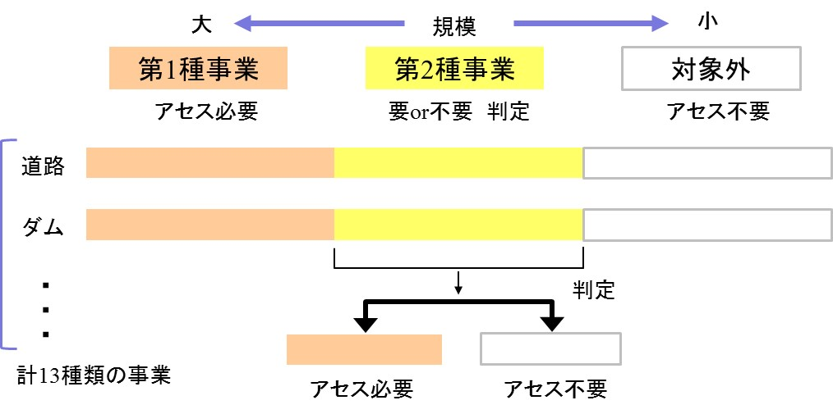
２．環境影響評価（環境アセスメント）
環境影響評価法と条例の関係
一つの事業について、環境影響評価法と地方公共団体の制度による手続きが重複して義務付けされることは、過度の負担となる。そこで、環境影響評価法では、法の手続きと条例の手続きの進行が妨げられることがないように配慮している。
アセス必要
アセス不要
条例で環境アセスメントの義務づけは出来ない
法の
対象事業
法の
対象外の事業
条例で環境アセスメントの義務づけが出来る
条例で環境アセスメントの守備範囲外の項目（コミュニティ、文化財など）についての評価の手続きを定めることが出来る。

Slide 23
２．環境影響評価（環境アセスメント）
都市計画法における環境の位置づけ
（都市計画基準）
第13条 都市計画区域について定められる都市計画（区域外都市施設に関するものを含む。次項において同じ。）は、国土形成計画、首都圏整備計画、近畿圏整備計画、中部圏開発整備計画、北海道総合開発計画、沖縄振興計画その他の国土計画又は地方計画に関する法律に基づく計画（当該都市について公害防止計画が定められているときは、当該公害防止計画を含む。第３項において同じ。）及び道路、河川、鉄道、港湾、空港等の施設に関する国の計画に適合するとともに、当該都市の特質を考慮して、次に掲げるところに従つて、土地利用、都市施設の整備及び市街地開発事業に関する事項で当該都市の健全な発展と秩序ある整備を図るため必要なものを、一体的かつ総合的に定めなければならない。この場合においては、当該都市における自然的環境の整備又は保全に配慮しなければならない。

Slide 24
２．環境影響評価（環境アセスメント）
都市計画特例
（環境影響評価法第38条の6～第46条）
対象事業が市街地開発事業として都市計画に定められる場合
又は
対象事業に係る施設が都市施設として都市計画に定められる場合
○「都市計画決定権者」が「事業者」に代わって
当該対象事業についての環境影響評価等の手続きを実施
（事業者に手続きを行うために必要な協力を求めることが出来る）
○環境影響評価手続と都市計画決定手続を同時併行に行う
【理由】
① 都市計画決定の際に環境影響評価が行われていないと事後のアセスによって当該都市計
画の区域等が再評価され修正されることになるので、都市計画の権利制限を行うという法
的安定性を大きく阻害することになるため
② 事業者が環境影響評価手続を行ってから都市計画決定をすると、事業者が環境影響評価
を行っていない限り、都市計画決定権者である地方公共団体が都市計画決定できなくなる
ので、まちづくりの基本的な権能である「都市計画決定権者の決定機能」を著しく減殺す
ることになるため

Slide 25
２．環境影響評価（環境アセスメント）
都市計画における構想段階手続
■ 都市計画の構想段階手続とは・・・
都市計画のマスタープラン策定から、都市計画の案の公告・縦覧に至るまでの都市計画の案を作成しようとする間の構想段階において、概略の案を都市計画上の見地から総合的に評価し、当該案及び評価の結果を住民等に開示するとともに住民等の意見を聴取・反映しつつ、都市計画の案の作成に向けて計画の熟度を高める手続
■ 対象都市計画
対象都市計画 |  |  | 構想段階手続
環境影響評価法の第一種事業に該当する都市施設等 |  |  | 実施すべきである
環境影響評価法の第二種事業に該当する都市施設等 |  | 配慮書手続を講じる場合
 |  |  | 実施することが望ましい
第一種事業又は第二種事業に該当しない都市施設等であっても、 都市計画上の見地から影響が大きいと認める場合 |  |  | 実施することが考えられる

Slide 26
２．環境影響評価（環境アセスメント）
都市計画における構想段階手続
① 複数の都市計画の概略の案の設定
都市施設等の概ねの位置や規模など、都市計画の概略の案を複数を基本として設定。
◆現実的かつ合理的な案を設定 ◆配慮書手続における複数案との整合性の確保
② 複数の都市計画の概略の案の評価（構想段階評価）
設定した複数の都市計画の概略の案毎に、都市計画上の見地から総合的に評価を実施。
この際、その評価の結果等については住民等の意見を聴取。
◆環境影響評価法に基づく配慮書等の公表・意見聴取手続のタイミングに合わせ、構想段階評価結果も公表
・意見聴取をすることが望ましい。
◆評価にあたっては、都市計画法第１３条の都市計画基準及び都市計画運用指針に照らし、当該都市施設等
ごとに適切に評価分野、評価項目を設定。
（例） | 評価分野 | 評価項目
社会面 | 都市計画の一体性・総合性の確保 | 土地利用計画との整合性
経済面 | 施行区域の一体的な開発、整備の必要性 | 事業・維持管理コスト
環境面 | 自然的環境の整備又は保全 | 環境影響評価項目
・・・
・・・
・・・
・・・
環境影響評価法に基づく配慮書
・・・
・・・
③ 都市計画の概略の案の決定
構想段階評価の結果及び住民意見等を踏まえ、都市計画の案のもととなる都市計画の概略の案を決定。
◆環境影響評価手続の方法書作成時における事業実施区域等の決定と一体的に行う。

